Slide 1
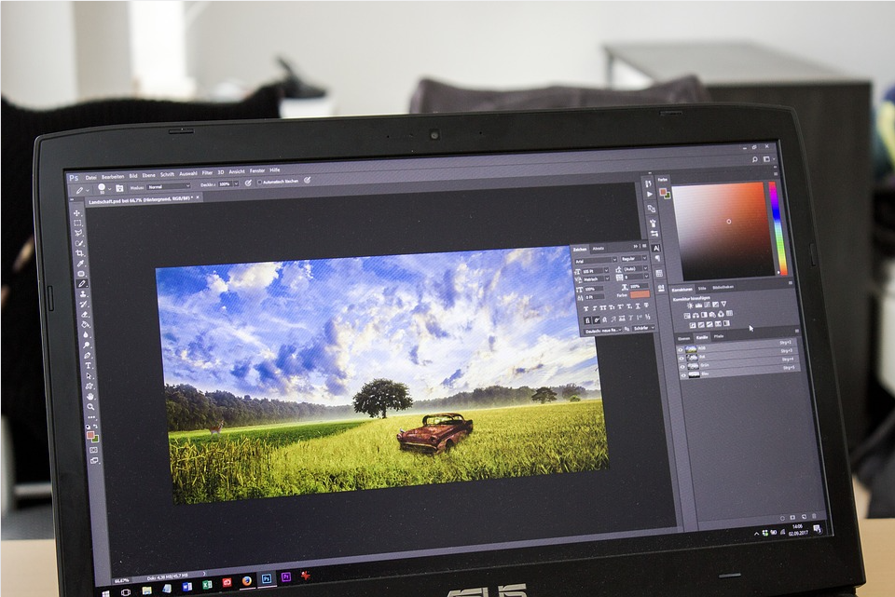
Potentiale digitaler Werkzeuge
für mathematische Lernprozesse

Slide 2
DigitUS-Projekt
Lizenzhinweis
Dieser Foliensatz „Potentiale digitaler Werkzeuge für mathematische Lernprozesse“ wurde im Rahmen des Projekts DigitUS von Stefan Ufer, Timo Kosiol, Matthias Mohr und Christian Lindermayer und erstellt und ist als CC-BY-SA4.0 lizensiert.
Einen Überblick über alle Materialien im DigitUS-Projekt findet sich im Einführungskapitel.
Eine ausführliche Darstellung der Inhalte der Präsentation findet sich in der Handreichung für Mathematik-Lehrkräfte.

Slide 3
Digitale Werkzeuge
Ostermann et al., 2021
Ergebnisse einer Lehrkräftebefragung zum Mathematikunterricht
Stichprobe:
168 Mathematiklehrkräfte aus NRW, SH.
39% nicht-gymnasiale Schulformen
Fokus:
Nutzung von
CAS und DGS
zu bestimmten Themen
Erhobene Variablen:
Einstellungen
Nutzungshäufigkeit
Schulinterne Regelungen
Zugang zu CAS/DGS
Deutliche Mehrheit berichtet hohe Nutzungshürden bzw. kein Zugang zu CAS oder DGS Systemen und dazugehöriger Hardware im Klassensatz.
Bedingungen der Nutzung
Für mindestens gelegentliche Nutzung ist v.a. relevant, ob es einheitliche Regelungen dazu gibt, welches CAS/DGS genutzt werden soll.
Für durchgängige Nutzung ist v.a. eine niedrige Zugangshürde relevant
und die Überzeugung der Lehrkraft, die Medien erfolgreich einsetzen zu können.
Nutzungshäufigkeit
Häufigster Einsatz von DGS zum Visualisieren und Explorieren.
Einsatz von CAS deutlich seltener.
Häufigster Einsatz von CAS zum Berechnen oder Prüfen von Berechnungen.
CAS: Computer-Algebra-System
DGS: Dynamische Geometrie Software

Slide 4
Potentiale digitaler Werkzeuge
Themen heute mit Fokus Mathematikunterricht
1. Wofür?
  Potentiale kennen
3. Wie?
  Potentiale nutzen
2. Was?
  Werkzeuge finden

Slide 5
Potentiale digitaler Werkzeuge
Themen heute mit Fokus Mathematikunterricht
1. Wofür?
  Potentiale kennen
Vielfalt digitaler Werkzeuge
Lernaktivitäten analysieren
Potentiale digitaler Werkzeuge
3. Wie?
  Potentiale nutzen
2. Was?
  Werkzeuge finden

Slide 6
Potentiale digitaler Werkzeuge
Themen heute mit Fokus Mathematikunterricht
1. Wofür?
  Potentiale kennen
Vielfalt digitaler Werkzeuge
Lernaktivitäten analysieren
Potentiale digitaler Werkzeuge
3. Wie?
  Potentiale nutzen
2. Was?
  Werkzeuge finden

Slide 7
Vielfalt digitaler Werkzeuge
Fächerübergreifend vs. fachspezifisch
Werkzeuge, die für alle Fächer nutzbar sind,
z. B. für:
  Dokumentation
  Präsentation
  Kommunikation/Kollaboration
  Recherche/Bewertung
Werkzeuge, die besonders für Mathematik nutzbar sind, z. B. für:
  Visualisierung & Simulation von Zusammenhängen
  Datenverarbeitung & technische Tätigkeiten
  Feedback
Beispiele:
Texteditoren, Präsentationsprogramme
Fächerübergreifende Lernplattformen
Beispiele:
Dynamische Geometrie Software
Computer Algebra Systeme

Slide 8
Vielfalt digitaler Werkzeuge
Übergreifend einsetzbar vs. inhaltsspezifisch
Werkzeuge,
die für verschiedene Inhalte und Zwecke
angepasst werden können, z. B.:
  Tabellenkalkulation
  Dynamische Geometriesysteme
  Computer-Algebra-Systeme
  Moodle/Mebis
  Bild-/Ton-/Textverarbeitung
Werkzeuge,
die nur für bestimmte Inhalte oder Zwecke
nutzbar sind, z. B.:
  Shapes-App (Körperformen)
  PhotoMath (Gleichungen)
  Simulationen (z. B. Münzwurf)
  …

Slide 9
Vielfalt digitaler Werkzeuge
vgl. KM Bayern (2016)
Mögliche Ziele beim Einsatz digitaler Werkzeuge
Digitale Werkzeuge unterstützen das Lernen.
  „Digitale Werkzeuge können die gute und umfassende Bildung noch
  weiter verbessern. Sie sollen dort zum Einsatz kommen, wo sie einen
  Mehrwert bieten.“
  „Sie können Inhalte … eingängiger vermitteln.“
  „Sie individualisieren den Lernprozess ...“
  „Sie schaffen … innovative Formen der Zusammenarbeit zwischen Lehrenden und Lernenden.“
Digitalen Werkzeuge fachspezifisch nutzen zu können
als Ziel des Fachunterrichts.
  „Ausgelöst durch technische Neuerungen stellen sich immer neue Herausforderungen an eine gebildete Persönlichkeit, die auch tiefgreifende Auswirkungen auf die Bildung an allgemein- und berufsbildenden Schulen sowie Hochschulen haben.“
  „Der kompetente Umgang mit Informations- und Kommunikationstechnologien (IuK) stellt heute neben Lesen, Schreiben und Rechnen eine vierte Kulturtechnik dar.“
Notes:
Ob sich das Einarbeiten in ein neues Werkzeug lohnt, hängt auch davon ab, welche Ziele wir mit seinem Einsatz verfolgen.
Dass digitale Werkzeuge das Lernen unterstützen können ist sicher einer der Hauptgründe, warum wir uns damit beschäftigen.
Wir erwarten, dass sie uns helfen Inhalte klarer aufzubereiten, besser auf die Bedürfnisse der Lernenden eingehen zu können, oder auf andere Art das Lernen der Schülerinnen und Schüler zu unterstützen.
Gerade im Fach Mathematik ist es jedoch ein weiteres Ziel, dass die SuS digitale Werkzeuge selbst nutzen können, um mathematisch zu arbeiten.
Es geht also darum auch solche Werkzeuge kennenzulernen, die das Arbeiten im persönlichen oder beruflichen Alltagsleben einfacher machen können.

Slide 10
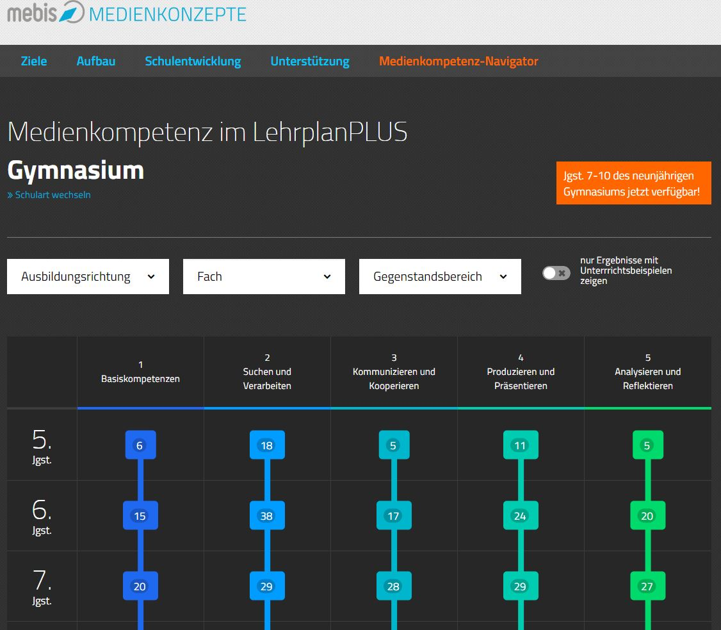
Vielfalt digitaler Werkzeuge
https://mk-navi.mebis.bayern.de
Beispiele: Digitalen Werkzeuge fachspezifisch nutzen
Zentrale Frage
  Wo und wie werden digitale Werkzeuge mathematisch - fachspezifisch genutzt?
Beispiel mathematische Tätigkeiten
  Systeme kennen, die in der Gesellschaft verbreitet sind.
  Tabellenkalkulationen
  Computer-Algebra-Systeme
  Funktionsplotter, DGS
  Dynamische statistische Darstellungen und Datenbanken
Beispiel technischer/rechnerischer Tätigkeiten
  Adaptive Nutzung: Im Kopf, schriftlich, mit einem Werkzeug
  Problemstellungen formulieren,
  Ausgaben und Ergebnisse interpretieren.
Beispiel Darstellungsformen
  Computersysteme stellen mathematische Konzepte anders dar.
  Formelschreibweise in Tabellenkalkulationsprogrammen,
  relative und absolute Bezüge.
  Strukturierte Konstruktionen in GeoGebra.
  TeX-Schreibweise in Moodle-Systemen.

Slide 11
Vielfalt digitaler Werkzeuge
Beispiele: Digitalen Werkzeuge fachspezifisch nutzen
Beispiele aus dem LehrplanPlus
Mittelschule M8: 6 Zufallsexperimente
  Die Schülerinnen und Schüler beschreiben und begründen das Gesetz der Großen Zahlen, d. h. die Veränderung der relativen Häufigkeit bei zunehmender Anzahl an Versuchen (z. B. mithilfe von Computerprogrammen).
Realschule M8: 1 Vierecke
  Die Schülerinnen und Schüler konstruieren Vierecke auch mithilfe dynamischer Geometriesoftware.
Gymnasium M8: 1 Funktion und Term
  Die Schülerinnen und Schüler erkennen Funktionen als solche und unterscheiden diese begründet von nicht eindeutigen Zuordnungen.
  Graphen von Funktionen, denen Terme zugrunde liegen, stellen sie mithilfe einer geeigneten Software (z. B. Funktionenplotter) dar.
Gymnasium M8: 5 Laplace-Experimente
  Die Schülerinnen und Schüler bestimmen relative Häufigkeiten von Ereignissen auch selbst gewählter Zufallsexperimente. Zur Auswertung und Simulation von Zufallsexperimenten verwenden sie ein Tabellenkalkulationsprogramm, wobei sie absoluten von relativem Zellbezug unterscheiben.

Slide 12
Potentiale digitaler Werkzeuge
Themen heute mit Fokus Mathematikunterricht
1. Wofür?
  Potentiale kennen
Vielfalt digitaler Werkzeuge
Lernaktivitäten analysieren
Potentiale digitaler Werkzeuge
3. Wie?
  Potentiale nutzen
2. Was?
  Werkzeuge finden

Slide 13
Potentiale digitaler Werkzeuge
Themen heute mit Fokus Mathematikunterricht
1. Wofür?
  Potentiale kennen
Vielfalt digitaler Werkzeuge
Lernaktivitäten analysieren
Potentiale digitaler Werkzeuge
3. Wie?
  Potentiale nutzen
2. Was?
  Werkzeuge finden

Slide 14
Lernaktivitäten analysieren
Fokus Potentiale digitaler Werkzeuge
Auf welchem Wissen kann ich aufbauen?
Was setzt die Aktivität voraus?
Ausgangslage
Material & Idee
Planung der Umsetzung
Voraus-setzungen
der SuS
Ziele
für die
Aktivität
Was sollen die Lernenden mitnehmen?
Wofür bietet die Aktivität LernPotential?

Slide 15
Lernaktivitäten analysieren
Fokus Potentiale digitaler Werkzeuge
Wie formuliere ich die konkreten Aufträge an die Lernenden?
Ausgangslage
Material & Idee
Planung der Umsetzung
Voraus-setzungen
der SuS
Aufträge
angestrebte
Lern-aktivitäten
Ziele
für die
Aktivität
Werkzeuge & Medien
Welche Materialien, Medien und Werkzeuge erhalten die Lernenden für ihre Arbeit?
Wie stelle ich mir das Lernen konkret vor?
Auf welche Denkvorgänge ziele ich ab?

Slide 16
Lernaktivitäten analysieren
Fokus Potentiale digitaler Werkzeuge
Ausgangslage
Material & Idee
Planung der Umsetzung
Voraus-setzungen
der SuS
Aufträge
angestrebte
Lern-aktivitäten
Ziele
für die
Aktivität
Werkzeuge & Medien
Welche mathematischen Lernprozesse kann ich mit einem digitalen Werkzeug unterstützen?

Slide 17
Lernaktivitäten analysieren
Fokus Potentiale digitaler Werkzeuge
Ausgangslage
Material & Idee
Planung der Umsetzung
Voraus-setzungen
der SuS
Aufträge
angestrebte
Lern-aktivitäten
Ziele
für die
Aktivität
Werkzeuge & Medien

Slide 18
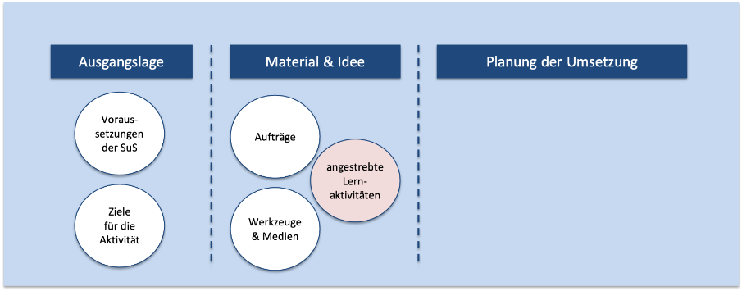
Potentiale digitaler Werkzeuge
Themen heute mit Fokus Mathematikunterricht
1. Wofür?
  Potentiale kennen
Vielfalt digitaler Werkzeuge
Lernaktivitäten analysieren
Potentiale digitaler Werkzeuge
3. Wie?
  Potentiale nutzen
2. Was?
  Werkzeuge finden

Slide 19
Potentiale digitaler Werkzeuge
Welches Werkzeug? Wofür?
Potential
eines digitalen Werkzeugs
Für welche mathematischen Lernprozesse kann das digitale Werkzeug einen substantiellen Mehrwert bieten?
Phänomene erkunden
Zusammenhänge Visualisieren
Argumentation, Kommunikation und Kooperation anregen
Informationen suchen und verarbeiten
Technische Tätigkeiten entlasten
Präsentieren, Strukturieren, Produzieren
Übung anregen und Feedback geben

Slide 20


Potentiale digitaler Werkzeuge
Welches Werkzeug? Wofür?
Phänomene erkunden
Mathematische Konzepte beschreiben konkrete Phänomene.
Diese können innerhalb der Mathematik liegen oder außerhalb der Mathematik.
Sie sollten für die Schülerinnen und Schüler zugänglich und erfahrbar sein.
Diese Phänomene vermitteln, was ein mathematisches Konzept bedeutet.
Digitale Werkzeuge können es Schülerinnen und Schülern erlauben Phänomene selbst zu erkunden.
Dies kann zusätzliche Anknüpfungspunkte für die Erarbeitung mathematischer Konzepte zu liefern.
Zum Material
Didaktische Erläuterungen
!
Überlegen Sie anhand des Beispiels, wie das Potential „Phänomene erkunden“ in dieser Aktivität umgesetzt wird. Inwiefern unterstützt das digitale Medium?

Slide 21
Potentiale digitaler Werkzeuge
Welches Werkzeug? Wofür?
Zusammenhänge visualisieren
Mathematisches Verständnis besteht oft darin Zusammenhänge zu erkennen und zu nutzen,
z. B. wie sich der Graph einer Funktion ändert, wenn man eine Zahl im Funktionsterm ändert,
oder wie sich der Flächeninhalt eines Quadrates ändert, wenn man die Seitenlänge vervielfacht.
Solche Zusammenhänge lassen sich oft anhand von dynamischen Visualisierungen untersuchen, erkennen und beschreiben.
Zum Material
Didaktische Erläuterungen
!
Überlegen Sie anhand des Beispiels, wie das Potential „Zusammenhänge visualisieren“ in dieser Aktivität umgesetzt wird. Inwiefern unterstützt das digitale Medium?

Slide 22
Potentiale digitaler Werkzeuge
Welches Werkzeug? Wofür?
Argumentation, Kommunikation und Kooperation anregen
Argumentieren und Kommunizieren sind prozessbezogene mathematische Kompetenzen, die Schülerinnen und Schüler erlernen sollen.
Darüber hinaus können beide Arbeitsweisen aber auch zu intensiverem Lernen beitragen, da sie besonders konzeptuelles Wissen ansprechen.
Kooperatives Arbeiten kann einen authentischen Rahmen für Argumentieren und Kommunizieren bieten.
Argumentieren kann auch das Prüfen von Vermutungen, oder das Nachvollziehen oder Prüfen von Begründungen umfassen.
Kommunizieren kann das Beschreiben von Lösungstechniken genauso umfassen wie das Formulieren von Eigenschaften oder Definitionen zu einem Konzept.
Zum Material
Didaktische Erläuterungen
!
Überlegen Sie anhand des Beispiels, wie das Potential „Argumentation,… anregen“ in dieser Aktivität umgesetzt wird. Inwiefern unterstützt das digitale Medium?

Slide 23
Potentiale digitaler Werkzeuge
Welches Werkzeug? Wofür?
Informationen suchen und verarbeiten
Nicht alle Inhalte können bzw. müssen von den Lernenden selbst eigenaktiv nach-entdeckt werden.
An bestimmten Stellen bietet es sich an, Lernende vorgegebene Informationen (Definitionen, Begriffe, Verfahren, Begründungen) analysieren zu lassen.
Besonders wenn verschiedene Sichtweisen auf einen Inhalt verglichen werden sollen, bietet sich eine Recherche mit digitale Werkzeuge an.
Wesentlich ist bei der Arbeit mit vorgegebenen Informationen, dass die Lernenden zur aktiven Verarbeitung angeregt werden, z. B. indem sie die Inhalte selbst erklären, oder verschiedene Darstellungen miteinander abgleichen.
Zum Material
Didaktische Erläuterungen
!
Überlegen Sie anhand des Beispiels, wie das Potential „Informationen suchen und verarbeiten“ in dieser Aktivität umgesetzt wird. Inwiefern unterstützt das digitale Medium?

Slide 24
Potentiale digitaler Werkzeuge
Welches Werkzeug? Wofür?
Technische Tätigkeiten entlasten
Mathematische Rechentechniken und -verfahren zu beherrschen ist ein wichtiges Ziel des Unterrichts.
Bei schwierigen Themen können aufwändige Rechenwege und Probleme bei Verfahren jedoch auch vom eigentlichen Thema ablenken.
Technische Tätigkeiten an digitale Systeme auszulagern…
…erlaubt es punktuell auch Probleme zu lösen, die über den aktuellen Stoff hinausgehen.
…kann bei der Anwendung von neuen Inhalten entlasten.
…kann den Fokus auf die Analyse von Strukturen (z. B. Verändern von Aufgaben und Ergebnissen) richten.
…kann den Fokus auf die Analyse und den Vergleich von Rechenverfahren lenken.
Zum Material
Didaktische Erläuterungen
!
Überlegen Sie anhand des Beispiels, wie das Potential „Technische Tätigkeiten entlasten“ in dieser Aktivität umgesetzt wird. Inwiefern unterstützt das digitale Medium?

Slide 25
Potentiale digitaler Werkzeuge
Welches Werkzeug? Wofür?
Präsentieren, Strukturieren, Produzieren
Digitale Werkzeuge können helfen Mathematische Inhalte übersichtlich aufzubereiten.
Anwendungen zur Darstellung mathematischer Strukturen und Inhalte zu nutzen ist ein Ziel von Mathematikunterricht mit Bezug zu digitalen Werkzeuge.
Digitale Werkzeuge können helfen mathematische Strukturen dazustellen…
…und die Darstellung während der Arbeit immer wieder neu anzupassen.
Sie erlauben es, Produkte zu entwerfen und immer weiter bis zu einem „korrekten“ Ergebnis zu optimieren.
Mit diesen Entwürfen lassen sich Fehler sowohl als Lerngelegenheit nutzen, als auch (anschließend) „spurlos“ korrigieren.
Zum Material
Didaktische Erläuterungen
!
Überlegen Sie anhand des Beispiels, wie das Potential „Präsentieren, Strukturieren, Produzieren“ in dieser Aktivität umgesetzt wird. Inwiefern unterstützt das digitale Medium?

Slide 26
Potentiale digitaler Werkzeuge
Welches Werkzeug? Wofür?
Übung anregen, Feedback geben
Übung, also Wissen zu konsolidieren („festigen“) und Fertigkeiten einzuüben ist ein wesentlicher Teil von Mathematikunterricht.
Digitale Werkzeuge können bei bestimmten Inhalten die Anzahl der Übungsgelegenheiten substantiell erhöhen.
Mehr oder weniger reichhaltiges Feedback kann die Lernprozesse beim Üben substantiell vertiefen.
(Noch seltene) adaptive Systeme können Übungsgelegenheiten auf das individuelle Niveau des Lernenden anpassen.
Zum Material
Didaktische Erläuterungen
!
Überlegen Sie anhand des Beispiels, wie das Potential „Übung anregen, Feedback geben“ in dieser Aktivität umgesetzt wird. Inwiefern unterstützt das digitale Medium?

Slide 27
Potentiale digitaler Werkzeuge
Welches Werkzeug? Wofür?
Fachspezifische Potentiale digitaler Werkzeuge im Mathematikunterricht kennen lernen.
Thema
Aufgabe
Betrachten Sie eines der vorher genannten „Potentiale“ digitaler Werkzeuge im Mathematikunterricht. Erarbeiten Sie sich anhand der Kurzbeschreibung, was mit diesem Potential gemeint ist.
Machen Sie sich mit dem Beispiel vertraut, das zu diesem Potential unter dem QR-Code verlinkt ist.
Halten Sie fest, wie das jeweilige Potential im Beispiel umgesetzt wird.
Inwiefern unterstützt das digitale Medium?
Wo könnte man die Aktivität verändern, dass das Potential noch besser umgesetzt wird?
Nutzen Sie gerne die verlinkte Vorlage.

Slide 28
Quellen- und Literaturverzeichnis
Literatur
KM Bayern (2016). Digitale Bildung in Schule, Hochschule und Kultur. Die Zukunftsstrategie der Bayerischen Staatsregierung. http://www.km.bayern.de/download/13284_stmbw_digitalebildung_2016.pdf ( Aufgerufen am 15.02.2021).
Ostermann, A., Lindmeier, A., Härtig, H., Kampschulte, L., Ropohl, M., & Schwanewedel, J. (2021). Mathematikspezifische Medien nutzen. Was macht den Unterschied–Lehrkraft, Schulkultur oder Technik?. Die Deutsche Schule, 113(2), 199-217.

Slide 29
Quellen- und Literaturverzeichnis
Bilder
Bild Modelle: Pxfue: https://p1.pxfuel.com/preview/840/409/182/image-editing-photoshop-image-editing-program-laptop.jpg (Aufgerufen am 12.02.2021).
Alle Bilder lizensiert unter CC-BY-SA 4.0

